Slide 1


GUIDA ALLA REGISTRAZIONE SU www.legalpaperless.it

Slide 2
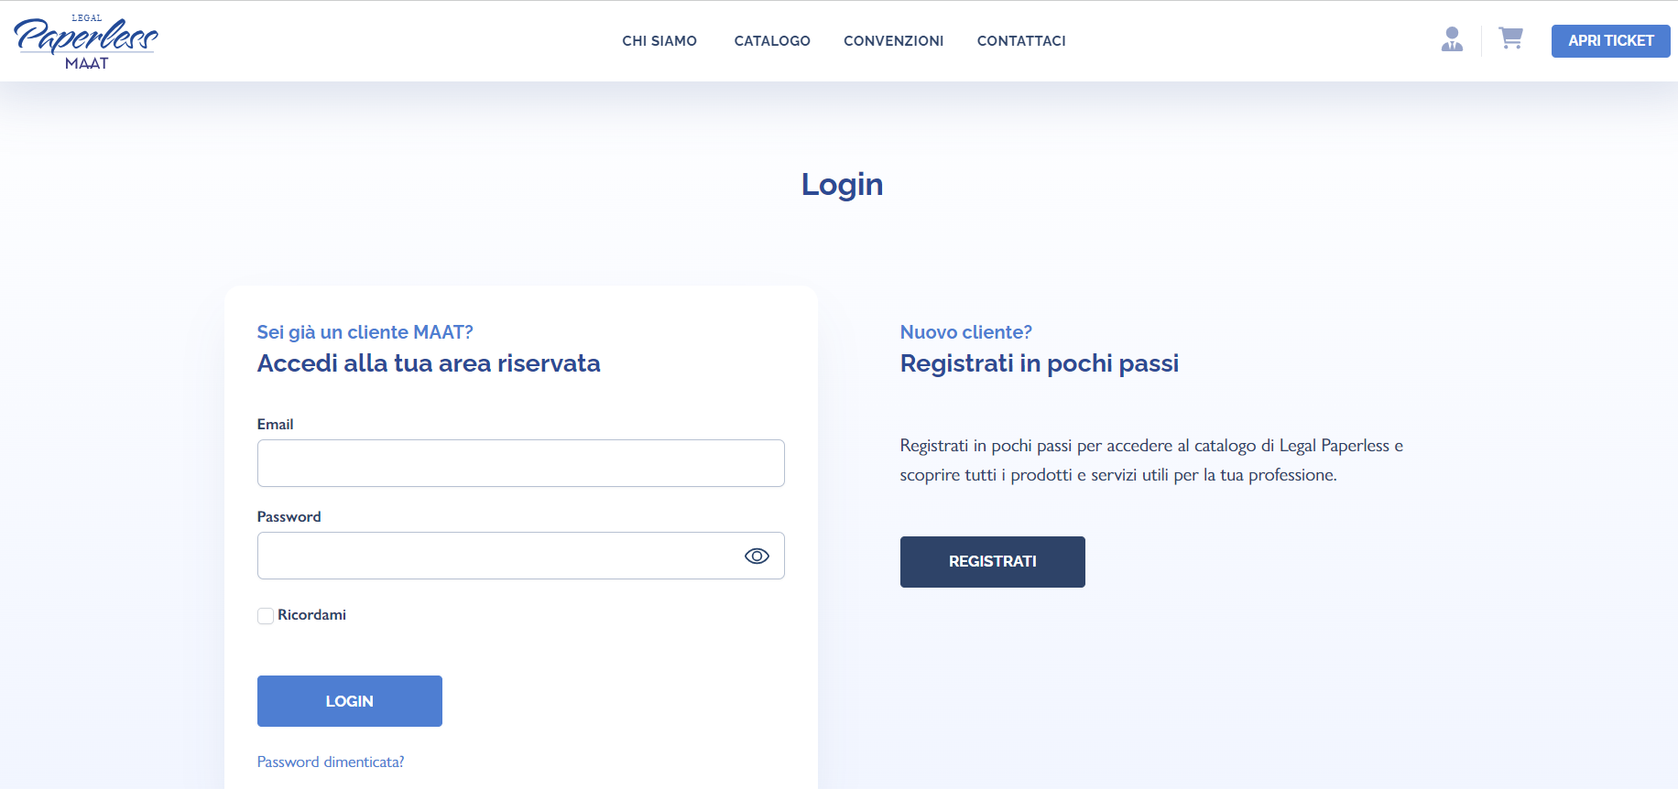
REGISTRAZIONE – PRIMI PASSI
Ac
Clicca su registrati

Slide 3
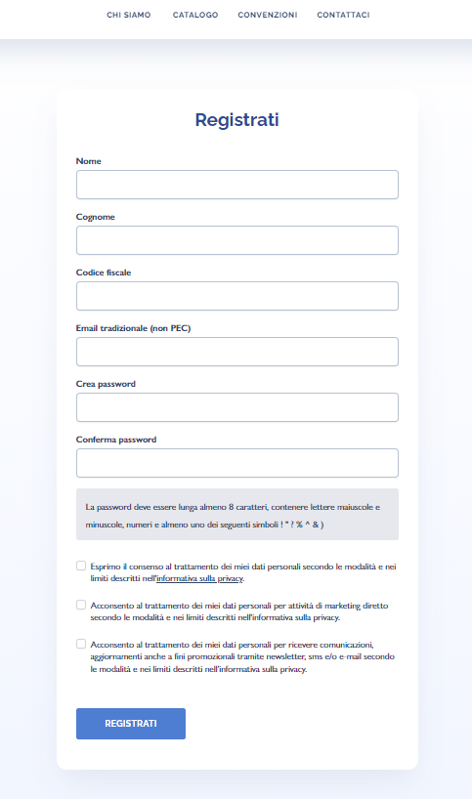
REGISTRAZIONE – INSERIMENTO DEI PROPRI DATI
Per creare una password sicura utilizza lettere maiuscole e minuscole, numeri e simboli come ! " ? $ % ^ & )

Slide 4
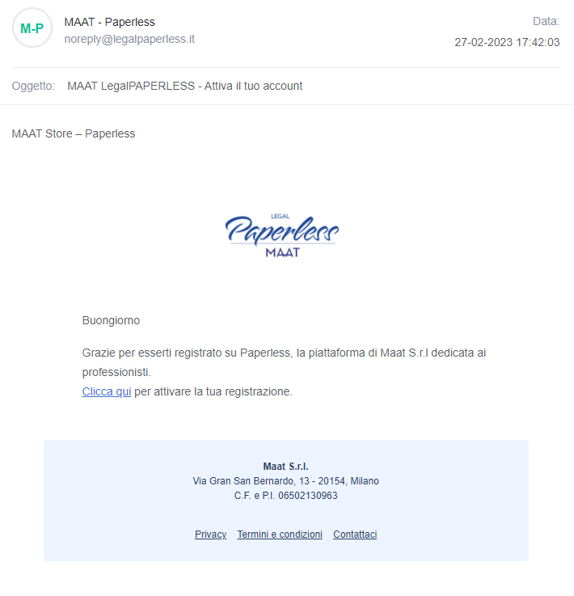
ATTIVAZIONE PROFILO
Il sistema invia all’indirizzo mail fornito in fase di registrazione una notifica contenente il link da cliccare per attivare il proprio profilo LegalPaperless.
Attenzione: verificare anche la cartella di spam

Slide 5
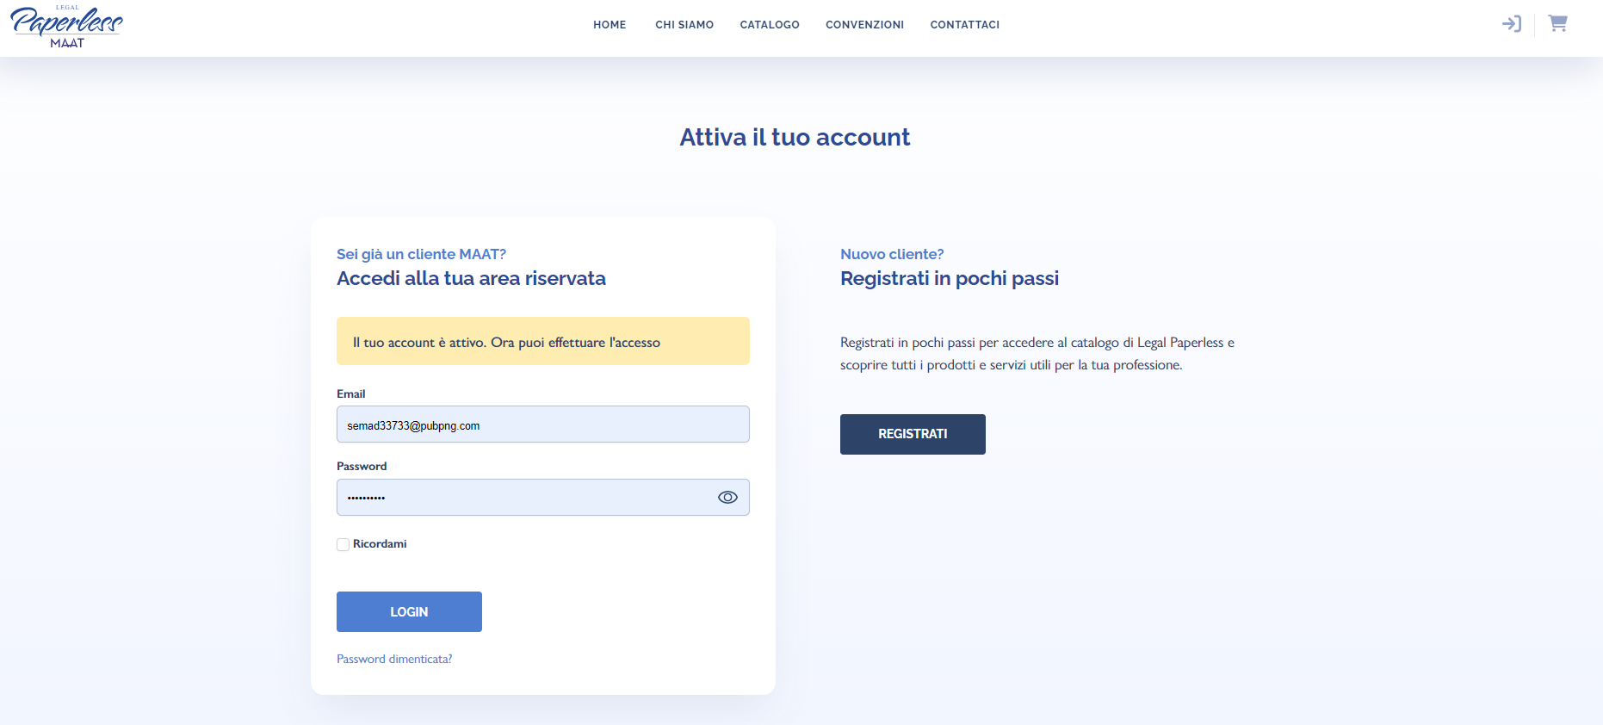
COMPLETA LA REGISTRAZIONE
Il sistema rimanda alla pagina di attivazione dell’account per completare il profilo.
Clicca su LOGIN per accedere

Slide 6
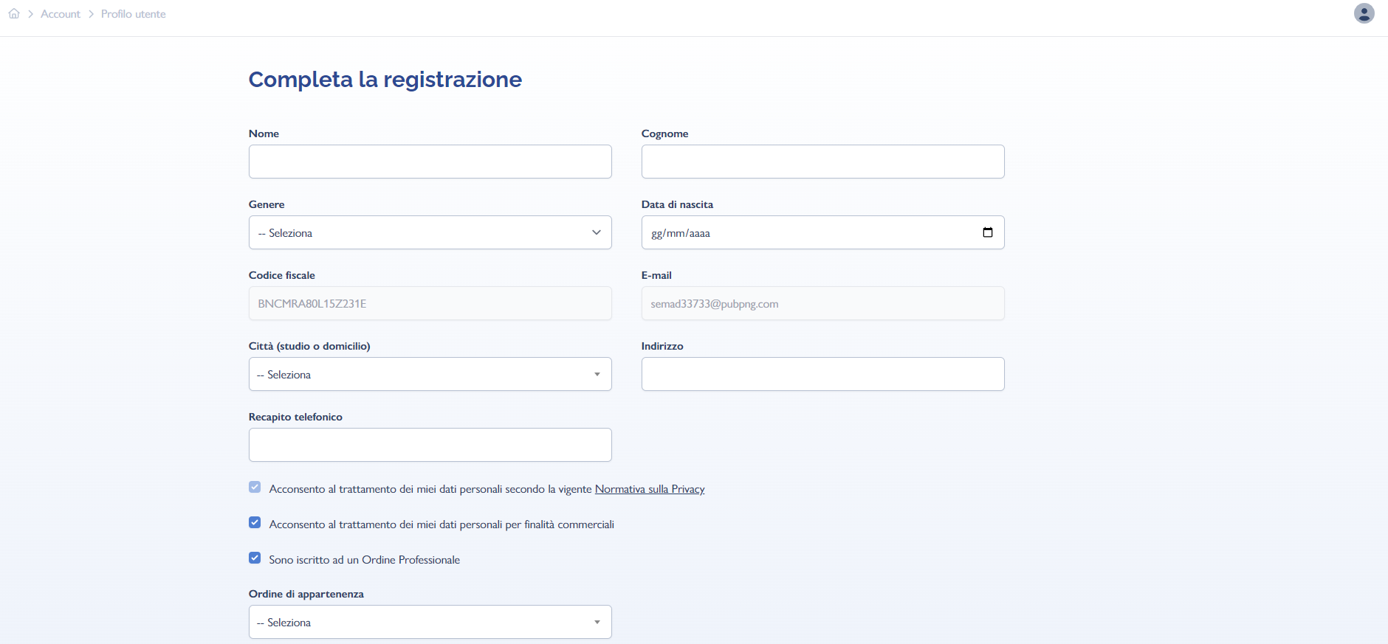
COMPLETA LA REGISTRAZIONE
Il sistema chiede ora ulteriori dati necessari per completare la registrazione.
Seleziona dal menu a tendina Ordine dei Medici di Firenze

